Slide 1
Adaptive lineare Transformationen
AS1-3

Slide 2
Lineare Schichten
Sequenz linearer Schichten
y⁽¹⁾ = A x⁽¹⁾
y⁽²⁾ = B x⁽²⁾
...
y^{(n)} = Z x^{(n)}
M
Z
B
A
y
…
x⁽¹⁾
y^{(n)} = Z⋅…⋅B⋅Ax⁽¹⁾
y^{(n)} = M x⁽¹⁾
Sequenz linearer Schichten = wie nur 1 Schicht !

Slide 3
Hebb‘sches Lernen
Δw = w_{i}(t)-w_{i}(t-1) = γ_{i}(t) y_{i}x Iterative Hebb'sche Lernregel
ΔW = W(t)-W(t-1) = γ(t) yx^{T}
W = W(1) + W(2) + W(3) + …
Problem: nur anwachsend, ex. kein „Vergessen“, w → ∞
Unendliches Wachstum ??

Slide 4
Hebb‘sches Lernen - Ergänzungen
Lösung : Normierung der Gewichte
w(t) = w(t-1) + γ(t) yx mit |w(t)| = 1
Wie?
(t) = w (t-1) + γ(t) yx
w(t) = ____= w(t-1) + γ(t) yx
| | | |
Wohin konvergiert w(t) ?
Rechnung
⇒ Eigenvektoren der Autokorrelationsmatrix C_{xx}:= ⟨xx^{T}⟩ !

Slide 5
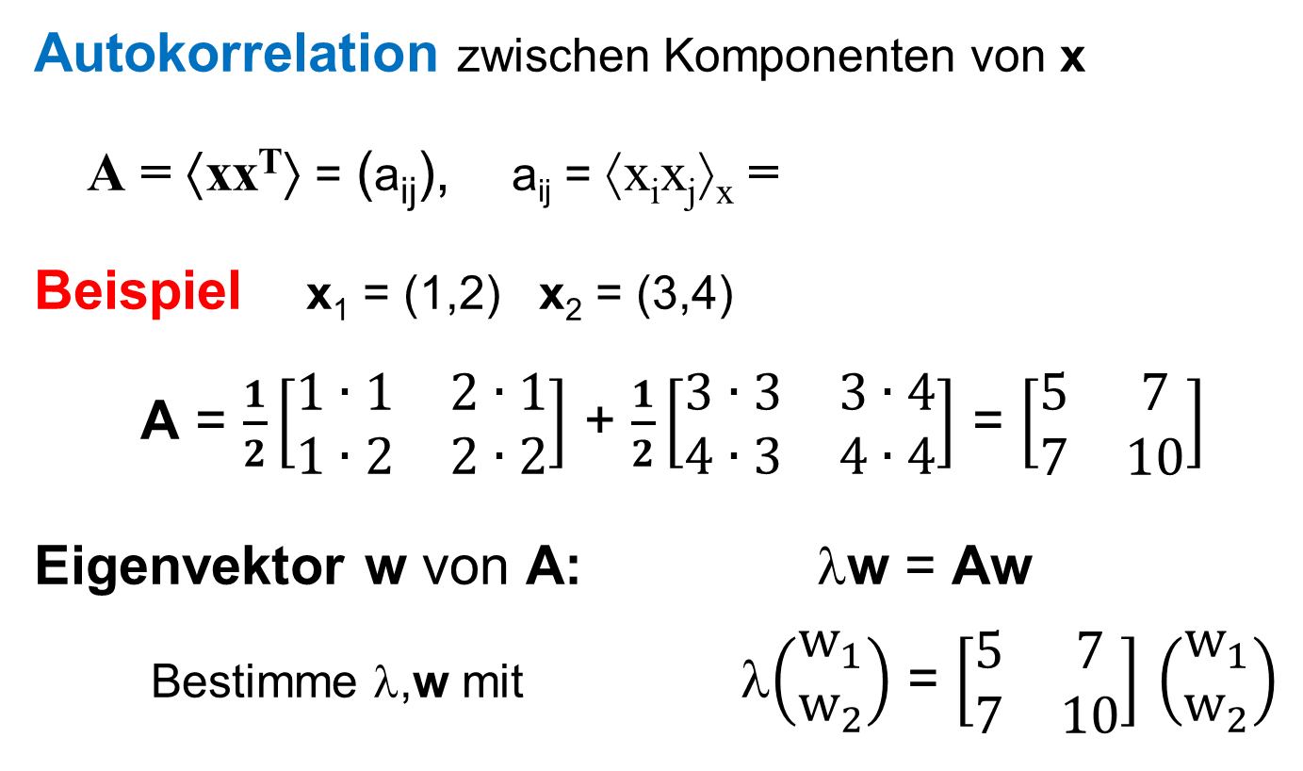
Autokorrelation
Autokorrelation zwischen Komponenten von x
A = ⟨xx^{T}⟩ = (a_{ij}), a_{ij} = ⟨x_{i}x_{j}⟩_{x} =
Beispiel x₁ = (1,2) x₂ = (3,4)
A = $\frac{1}{2}\left[\begin{matrix}1∙1 & 2∙1 \\ 1∙2 & 2∙2\end{matrix}\right]$ + $\frac{1}{2}\left[\begin{matrix}3∙3 & 3∙4 \\ 4∙3 & 4∙4\end{matrix}\right]$ = $\left[\begin{matrix}5 & 7 \\ 7 & 10\end{matrix}\right]$
Eigenvektor w von A: λw = Aw
Bestimme λ,w mit λ$\left(\begin{matrix}w_{1} \\ w_{2}\end{matrix}\right)$ = $\left[\begin{matrix}5 & 7 \\ 7 & 10\end{matrix}\right]$ $\left(\begin{matrix}w_{1} \\ w_{2}\end{matrix}\right)$

Slide 6
Kovarianz
Kovarianz zwischen zwei Variablen x, y
C_{xy} =
=

Slide 7
FRAGE
Was ist der Unterschied zwischen Korrelation (x,y) und Kovarianz (x,y) ? Und wann sind sie gleich?
Antwort
Kovarianz (x,y) =
Korrelation (x,y) =

Slide 8
PCA-Netze
PCA-Transformation
Transform Coding
Weissen
ICA-Transformation

Slide 9
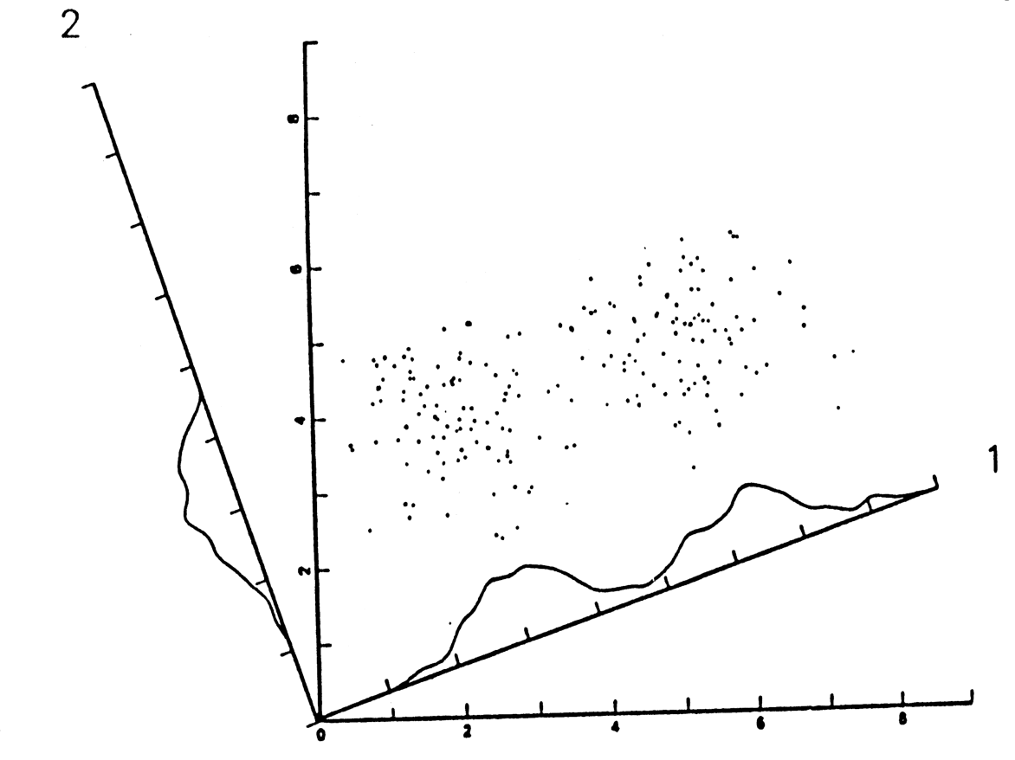
Principal Component Analysis PCA
Zerlegung in orthogonale Eigenvektoren = Basisvektoren
„Hauptkomponentenanalyse“, „principal component analysis“,
„Karhunen-Loéve-Entwicklung“, „Hotelling-Transformation“,...
Eigenvektoren – Wozu?
e
2
Merkmals-transformation
auf
Hauptrichtungen
e
1

Slide 10
Principal Component Analysis PCA
Transformation auf Unkorreliertheit
⟨ (x₁-⟨x₁⟩)⋅(x₂- ⟨x₂⟩) ⟩ = 0 Unkorrreliertheit von x₁,x₂
Beispiel
Rauschfrei korrelierte Daten
x = (x₁,x₂) mit x₂ = ax₁
Rechnung: EV, EW = ?

Slide 11
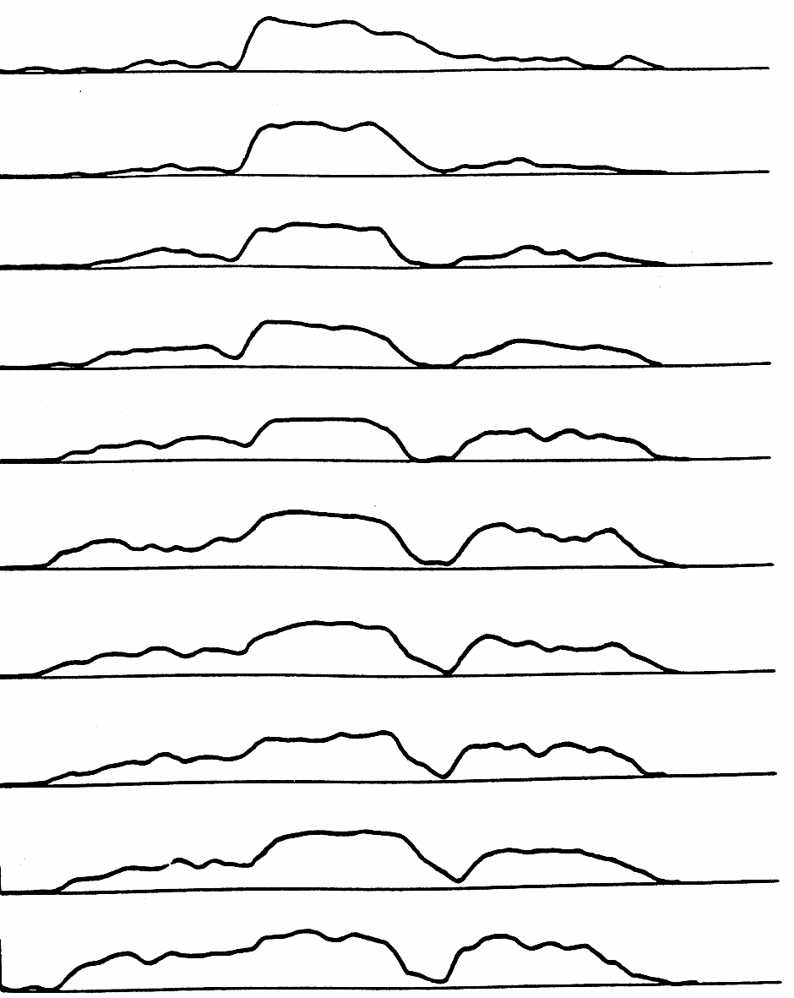
Transformation mit minimalem MSE
Beispiel: Sprachkodierung
Signalanteil in Frequenzbereichen
Fouriertranformation
Filter 1
x₁ x₂ x₃ x₄ x₅ x₆ x₇ x₈ x₉ x₁₀
Filter 2
Filter 3
x(t)
Filter 4
Filter 5
Filter 6
Filter 7
Filter 8
Filter 9
Filter 10
Merkmalsvektor
Zeit

Slide 12
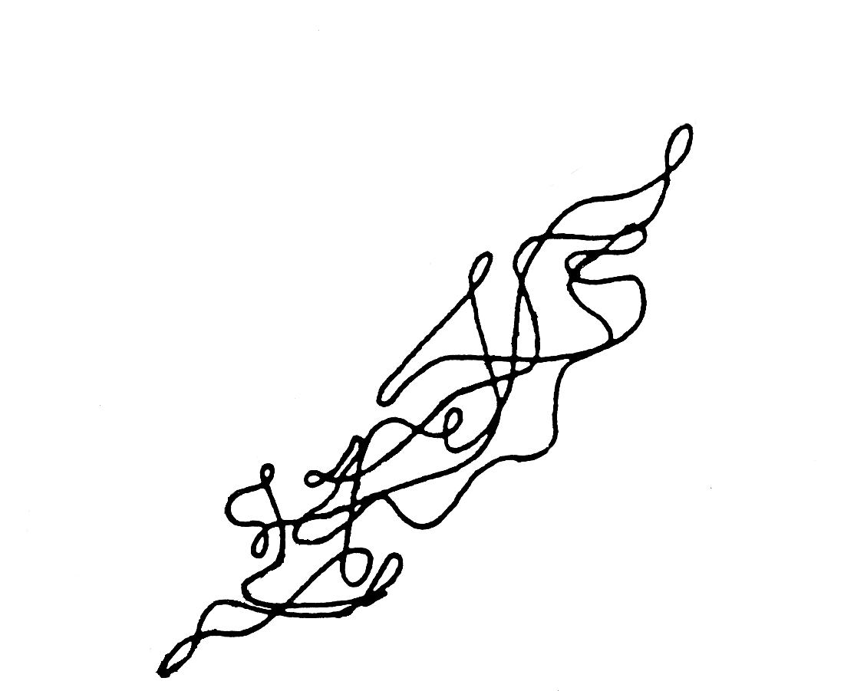
Transformation mit minimalem MSE
Beispiel: Sprachkodierung
Transformation (Rotation) des Koordinatensystems auf Hauptachsen
Vernachlässigung der Anteile des 2. Kanals: Ersatz des zweiten Kanals durch ersten
x₂
e₁
e₂
x₁

Slide 13
Transformation mit minimalem MSE
Allgemeine Situation
l
i
n
.
T
r
a
n
s
f
o
r
m
a
t
i
o
n
{
x
.
y
1
}
1
.
y
.
·
X
W
x
y
m
·
Y
.
m+1
·
.
x
n
Y
n
R(W) = min ⟨(x- )²⟩ least mean squared error (LMSE)
Wann minimal ?

Slide 14

Transformation mit minimalem MSE
Minimaler Rekonstruktionsfehler
R(W) = min ⟨(x- )²⟩ least mean squared error (LMSE)
x =
+
=
+
y_{i} = x^{T}w_{i}
Was ist die beste Schätzung für die Konstanten c_{i}?
min R(c_{i}) = ? Rechnung!
Bei welchen Basisvektoren w_{i} ist der Fehler minimal ?
min R(w_{i}) = ? Rechnung!

Slide 15
FRAGE
Angenommen, {x} bildet einen Hyperelipsoid.
  In welche Richtung gehen die beiden Eigenvektoren?
  Wie groß sind die Eigenwerte dazu?
Angenommen, {x} bildet eine Hyperkugel mit σ² = 1.
  In welche Richtung gehen die Eigenvektoren?
  Wie groß sind die Eigenwerte dazu?

Slide 16
PCA-Netze
PCA-Transformation
Transform Coding
Weissen
ICA-Transformation

Slide 17
Transform coding – Wozu?
Verlustfreie Kodierung: Max ≈ 1:2 (Zip).
Unnötig bei
Telekommunikation (z.B. Bildtelefon)
Satellitenübertragung (z.B. Wettersatelliten etc.)
Bilddatenbanken (z.B. Umweltdaten, Medizindaten,
Industrieteile, Teleshopping etc.)
Digitale Musik (MP3)
Hochauflösendes Fernsehen (HDTV)
Allgemein: Multi-Media Daten (MPEG 7)

Slide 18
Konzept Transform Coding
Kodierung und Dekodierung Anhang C
K
o
d
i
e
r
u
n
g
Ü
b
e
r
t
r
a
g
u
n
g
,
D
e
k
o
d
i
e
r
u
n
g
S
p
e
i
c
h
e
r
u
n
g
y
^
x
·
n
x
n
n
·
y
·
·
m
+
1
·
·
y
m
y
·
·
·
·
·
m
·
·
·
·
·
·
·
·
·
·
x
y
y
^
1
1
1
x
1
V
e
k
t
o
r
-
c
o
d
e
b
o
o
k
l
i
n
.
T
r
a
n
s
f
o
r
m
a
t
i
o
n
q
u
a
n
t
i
s
i
e
r
u
n
g
o
o
k
u
p
l
i
n
.
T
r
a
n
s
f
o
r
m
a
t
i
o
n
Klassenprototypen

Slide 19
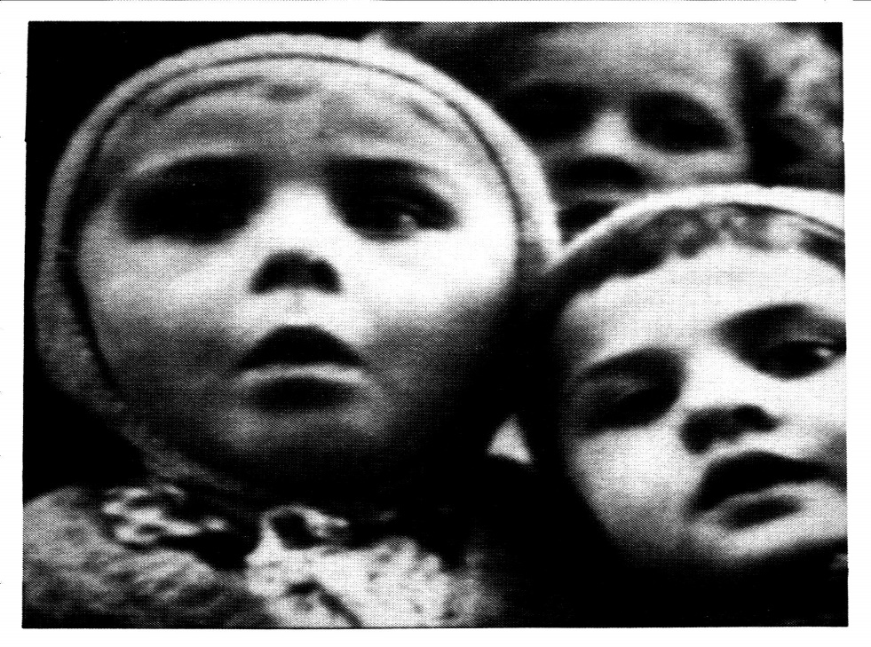
Aufteilung in Unterblöcke
Kodierung und Dekodierung
JPEG, MPEG Blockgröße:
8x8 Pixel SW
16x16 Pixel Farbe
Schicht
1
2
.
.
y
1
·
x
·
Y
·
y
.
.
n
m

Slide 20

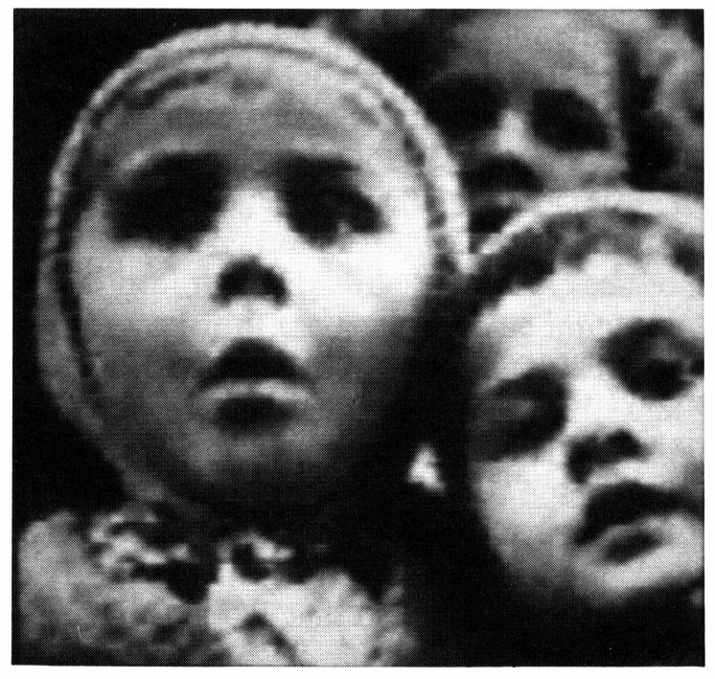
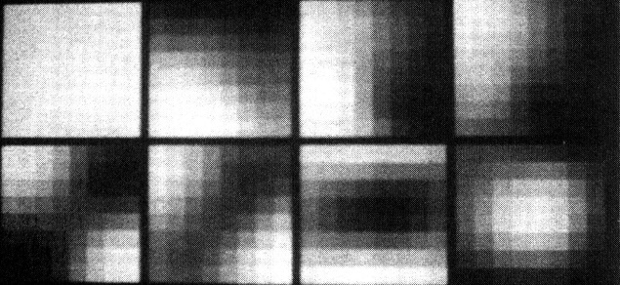
Transform Coding
Kodierung: 256x256 Pixel, 8 Bit Grauwert, 32x32 Unterbilder,
je 8x8=64 Pixel, 8 Neuronen. Kompression = ?
und Dekodierung:
e₁ e₂ e₃ e₄
Kodierung in 0,36 Bits/Pixel statt 8
= Kompression mit Faktor 22
e₅ e₆ e₇ e₈

Slide 21
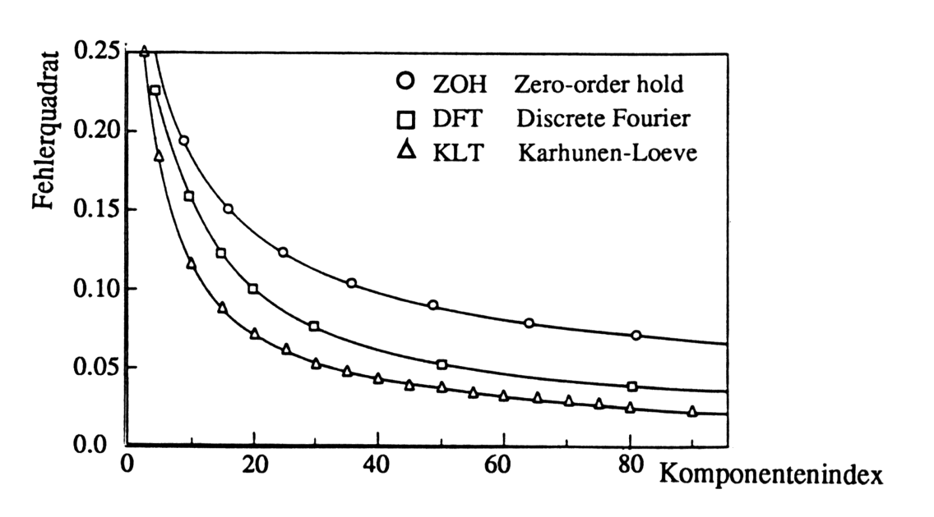
Eigenschaften natürlicher Bilder
Fehler beim Vernachlässigen höh. Komponenten
n = 256×256 = 65536 Komponenten
Bildmodellierung durch Pixelkorrelationen
C_{xx}(x-x`) =

Slide 22
Eigenvektoren und Eigenfunktionen
Min. Fehler ⇔ Eigenvektoren. Und im kontin. Fall?
K
o
m
p
o
n
e
n
t
e
B
a
s
i
s
f
u
n
k
t
i
o
n
ϕ
(
i
)
w
3
w
w_{i} = w(i) = ϕ(i)
w
w
8
2
4
w
w
w
1
5
w
7
6
1
2
3
4
5
6
7
8
K
o
m
p
o
n
e
n
t
e
n
i
n
d
e
x i
Eigenvektor w = diskretisierte Eigenfunktion ϕ(w)

Slide 23
kont. Eigenwertgleichung
Aw = λ₁₂w A = ⟨ (x₁(i)x₂(j)) ⟩ der Bilder w(x₁,x₂)
C(x₁,x₂,x₁',x₂') ϕ(x₁',x₂') dx₁' dx₂' = λ₁₂ϕ(x₁,x₂)
Separierbare Korrelationen
C(x₁,x₂,x₁',x₂') = C(x₁,x₁') C(x₂,x₂')
→ Separierbare Basisfunktionen
ϕ(x₁,x₂) = ϕ(x₁)ϕ(x₂), λ₁₂ = λ₁λ₂
→ Zwei 1-dimensionale Differentialgleichungen
λϕ``(x) + (2γ–λγ²)ϕ(x) = 0

Slide 24

Transform Coding
Lösungen: Eigenfunktionen mit Eigenfrequenzen b_{i}γN/2π
ϕ_{i}(x) = a cos(b_{i}γ(x-N/2)) mit λ_{i}=
wobei b_{i} tan(b_{i}γN/2) =1
ϕ₁₁(x)
ϕ₁₂(x)
e₁ e₂ e₃ e₄
N=8,α=0,125, ß=0,249
e₅ e₆ e₇ e₈

Slide 25
Beispiel: Bildkodierung
Eigenfunktion coding vs. Kosinustransformation (JPEG)
Eigenfunktion 1-dim
Eigenfunktionen bei abfall. Korrelation
Kosinus
ϕ_{i}(x) = a cos(b_{i}γ(x-N/2))
EF für Parameter α,β ~ mittl. Bild
identisch mit cos
→ bildunabh. Kodierung
1
2
3
4
5
6
7
8

Slide 26
PCA-Netze
PCA-Transformation
Transform Coding
Weissen
ICA-Transformation

Slide 27
Oja-Lernregel
EINE Lernregel für Hebb-Lernen und Gewichtsnormierung
1. Hebb-Regel w(t) = w(t-1) + γ(t) yx
2. Normierung w_{i}(t) → Einsetzen 1. in 2. w(t-1) + γ(t) yx
[Σ_{i}(w_{i}(t-1)+γx_{i}y)²]^{1/2}
und f(γ) in einer Taylorreihe nach γ entwickeln.
Terme mit γ² vernachlässigen ergibt
w(t) = w(t-1) + γ(t) y [x(t) − w(t-1)y] Oja Lernregel
x_{neu}

Slide 28
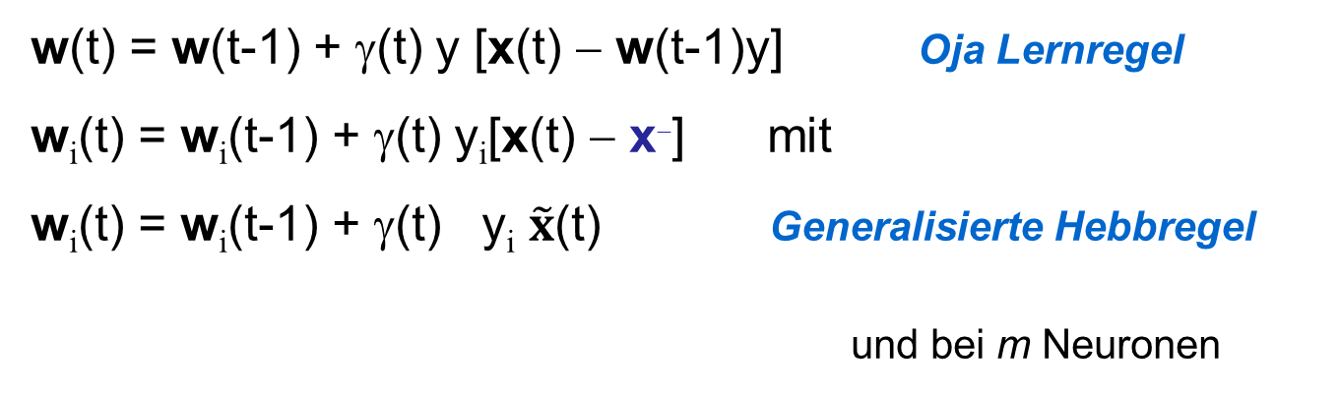
PCA Netze für den Unterraum
Oja-Netz
w(t) = w(t-1) + γ(t) y [x(t) − w(t-1)y] Oja Lernregel
w_{i}(t) = w_{i}(t-1) + γ(t) y_{i}[x(t) − x⁻] mit
w_{i}(t) = w_{i}(t-1) + γ(t) y_{i} $\tilde{x}$(t) Generalisierte Hebbregel
und bei m Neuronen
x⁻ = w_{i}(t-1)y_{i}
⎫
⎬
⎭
x
1
Y
1
x
·
y
·
·
·
·
·
x
y
m
n
Ansatz: Zielfunktion R(w) = ⟨(x- )²⟩ minimieren bei ⟨x⟩ = 0
Konvergenzziel: Unterraum der EV mit größtem EW

Slide 29
PCA Netze für geordnete Zerlegung
Sanger-Methode Sanger 1988
Vollständige Zerlegung von {x} in n Eigenvektoren
{x}₁ = {x}, i=1 wobei ⟨x⟩ = 0 zentriert
  Suche die Richtung größter Varianz in {x}_{i}, etwa mit der Hebb-Lernregel und |w_{i}| =1. Dies ist w_{i} → e_{i}.
  Ziehe alle Anteile in der Richtung w_{i} von {x}_{i} ab. Wir erhalten {x}_{i+1} .
  x_{i+1} := x_{i} – y_{i}w_{i}
  3. Wenn i<n, setze i := i+1, gehe zu 1.
Diskret für stochastisches x, w: Sanger-Netz
x
x
1
x
m
x
-
1
m
e
e
w
→
·
·
·
w
→
1
1
M
M

Slide 30
PCA Netze für geordnete Zerlegung
Sanger-Methode: stochastischer Algorithmus
Lernen: w_{i}(t) = w_{i}(t–1) + γ(t) y_{i}x_{i} "Generalisierte" Hebb-Regel
Musterreduktion
Stufe 1
x₂ := x₁ - w₁(t–1)y₁ x₂ ⊥ w₁ !!
…
Stufe k
x_{k+1} := x_{k} + aw_{k}(t–1)y_{k} und x₁ := x, a := –1, k = 1..i–1
Lernen Stufe k
→ w_{k+1}(t) = w_{k}(t–1) + γ(t) y_{k}(x_{k} +a )
a = –1 max EW, a = +1 min EW
Notes:
Es ergibt sich eine allgemeine Oja-Regel.
Bei a=-1 beginnt die Reihenfolge bei dem Eigenvektor mit dem grössten Eigenwert,
bei a=+1 mit dem kleinsten.

Slide 31
PCA-Netze
PCA-Transformation
Transform Coding
Weissen
ICA-Transformation

Slide 32
Whitening Filter
Problem
Störung von Signalen durch Rauschen
Lösung
Kodierung:
Verstärkung zu
geringer Amplituden
Dekodierung:
Absenkung der Amplituden
spektrale Energie |Y|²
spektrale Energie |Y|²
Störung
Rauschen
Rauschen
Frequenz f
Frequenz f

Slide 33

Whitening Filter
Shannon: Whitening für alle Frequenzen, d.h. alle diskreten Signalbänder
Übertragung auf parallele Signale y_{i} : gleiche Varianz aller durch
Transformation W.
Anhebung zu geringer Amplituden: Wähle W so,
daß = 1 bei i = j, und =0 sonst; also ⟨yy^{T}⟩ = I
Absenkung der Amplituden: durch inverse Matrix W⁻¹
Rauschen
inverse
~
x
Transformation
x
Transformation
W
W⁻¹
Kodierung Transmission Dekodierung

Slide 34

Beispiel: Bildentstörung
Bildkodierung
Zerteilen in Blöcke, jeder Block = Mustervektor

Slide 35
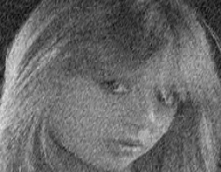

Beispiel: Bildentstörung
gestörtes Bild
ungestörtes Bild
Bild mit Rausch-unterdrückung

Slide 36
Rauschunterdrückung
Problem: Vollständige Rekonstruktion
stark gestört
gering gestört
stark gestört
gering gestört
ungestört
Notes:
Zu sehen ist der Fehler bei der Zahl von Rekonstruktions-Komponenten.
Paradox: Wenn Rauschen vorliegt, machen wenige Komponenten ein besseres Bild als viele!

Slide 37
PCA-Netze
PCA-Transformation
Transform Coding
Weissen
ICA-Transformation

Slide 38
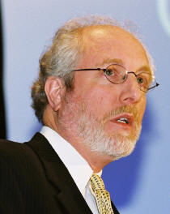



Einleitung
Lineare Mischung unabhängiger Quellen
Sprecher 1
Sprecher 2
Mikro 1
Mikro 2

Slide 39
ICA Anwendung: Audioanalyse
2 Sprecher
Coctail-Party-Effekt
mixed sources
demixed sources
?

Slide 40
Lineares ICA-Modell
Quellenmix Entmischung
s₁
s₂
s_{n}
x₁
x₂
x_{n}
y₁
y₂
y_{n}
M
W
Ziel: W M⁻¹
y s
mit p(y) = p(y₁,..,y_{n}) = p(y₁)..p(y_{n}) unabhängige Kanäle
Unabhängigkeit notwendig zur Quellentrennung.
Yelling,Weinstein (1994): auch hinreichend!

Slide 41
ICA-Einschränkungen
Quellenzahl = Mischzahl
M muß regulär sein ⇔ nur dann ex. M⁻¹
Ausgabereihenfolge unbestimmt
Reihenfolge in Produkt p(y₁)• …• p(y_{n}) ist unwichtig
⇒ Μ⁻¹ bis auf Permutation P bestimmbar: M⁻¹ −> M⁻¹ P
Unbekannte Skalierung
⇒ σ_{i} := 1
2 Gaußsche Quellen lassen sich nicht trennen
⇒ max 1 Gaußsche Quelle

Slide 42
Erzeugung einer Verteilung
Erzeugen der Normalverteilung
Problem:
Verteilungsfkt. Φ hat keine analyt. Lösung, nur tabelliert
⇒ Inverse Funktion ex. nicht
Lösung: Überlagern von Verteilungen
Nutzung des Zentralen Grenzwertsatzes:
x(n) = N(0,1) mit x(n) =
mit beliebig verteilten X_{i} und gemeinsamen μ = ⟨X_{i}⟩ und
X_{i} uniform aus U(-1/2 ,1/2) ⇒ N(0,1) durch n = 12

Slide 43
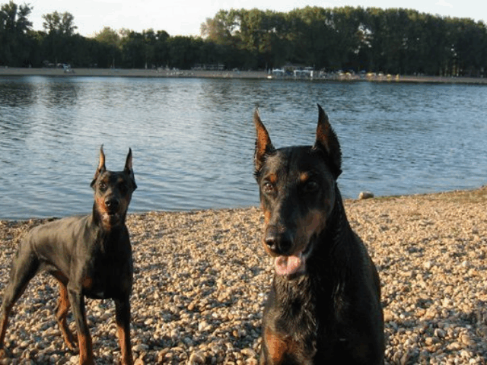
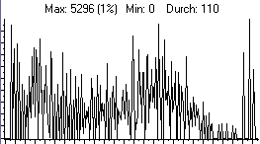
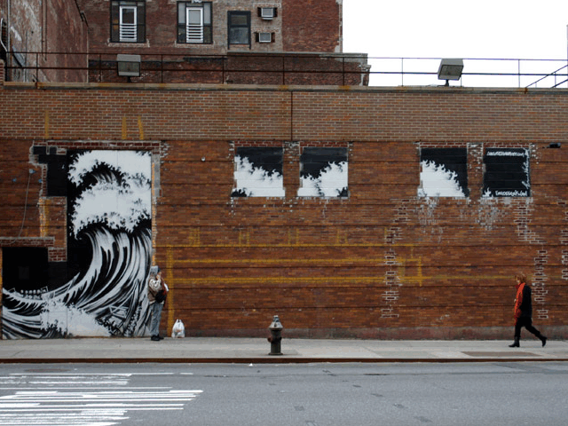
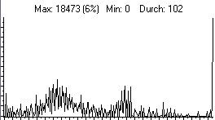
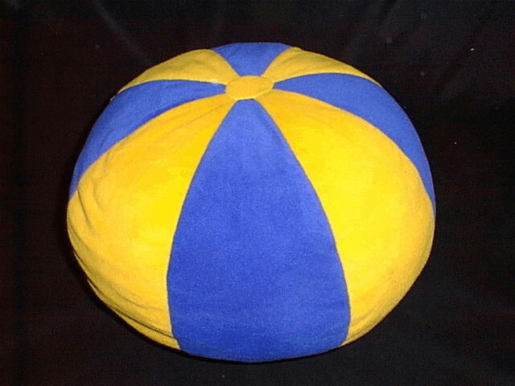
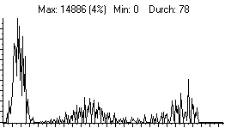
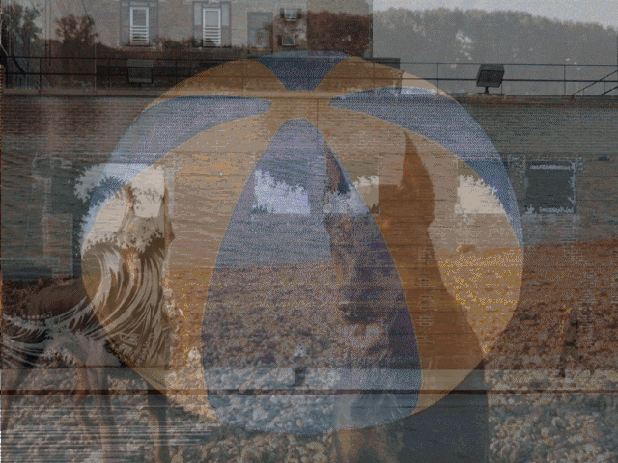
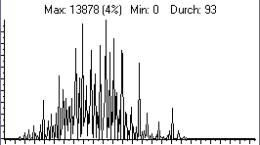
Erzeugung einer Normalverteilung
p_{i}ª
0
255 i
+
p_{i}^{b}
+
p_{i}^{c}
=
p_{i} = p(x_{mn}=i)
x_{mn} = xª_{mn}+ x^{b}_{mn}+ x^{c}_{mn}
Notes:
Das Histogramm des Mischbildes ist NICHT die normierte Summe der Histogramme.
Stattdessen haben wir hier die Verteilung einer Zufallsvariablen, bei der jeweils eine Summe aus drei zufälligen Pixelwerten gebildet wird, die unabhängig von einander sind.
Dieses Experiment wird n = 640x480=307.200 mal wiederholt.

Slide 44
ICA Systemüberblick
Trennung unbekannter Quellen
ursächl.
beobachtete Variablen
erschlossene
Einflüsse
(Mischgeräusche)
Einflüsse
Sprecher
Sprecher
Musik
Interaktion
Interaktion
Musik
Entkopplung
der
Entkopplung
der
Ursachen
Ursachen
Para-
Modell
meter
Independent Component Analysis (ICA)

Slide 45
DEF Information
I ~ n = ld(2^{n}) = ld (Zahl der möglichen Daten)
I ~ ld(1/P) [Bit]
DEF I(X) := ln(1/P(x^{k})) = – ln(P(x^{k})) Information
DEF H(X) := Σ_{k} P(x^{k})I(x^{k}) = ⟨I(x^{k})⟩_{k} Entropie
H(X) :=
p(x) ln p(x)⁻¹dx differenzielle Entropie
Frage: Wieviel Information hat eine 32-bit floating-point Zahl?

Slide 46
DEF Transinformation
DEF H(X,Y) = H(X) + H(Y) – I(X;Y) Verbundentropie
Rauschen
x
Redundanz
y
1
1
•
•
•
Transinformation
•
•
Rauschen
•
x
Redundanz
y
n
n
Transformation
H(X)
H(Y)
DEF I(X;Y) = H(X) + H(Y) – H(X,Y) Transinformation
Notes:
Die Verbundentropie ist H(X,Y) = H(X) + H(Y) – I(X;Y), was auf die Verbundwahrscheinlichkeiten zurückzuführen ist. Dabei verringert sich die Entropie (Unbestimmtheit) um den Informationsanteil, der übertragen wird.
Die Transinformation kann als eine spezielle Informationsdivergenz (oder Kullback-Leibler Abstand) gesehen werden; hierbei ist q(X,Y) = q(X)q(Y).

Slide 47
ICA - Algorithmen 1
Ziel: minimale Transinformation zwischen den Ausgaben y_{i}
x = Kanäle,
stoch. Variablen
Transinformation I(x₁;x₂) = H(x₁) + H(x₂) – H(x₁,x₂)
minimal bei I(x₁;x₂) = 0 bzw. maximaler Entropie H(x₁,x₂) = H(x₁) + H(x₂)
bzw. p(x₁,x₂) = p(x₁)⋅p(x₂) stochastische Unabhängigkeit der Variablen
-
W(t+1) = W(t) – γI(y₁;y₂;..;y_{n}) Gradientenabstieg
(Amari, Young, Cichocki 1996)
Entwicklung von p(y₁,y₂,..,y_{n}) in I(y₁;y₂;..;y_{n}) nach höheren Momenten
W(t+1) = W(t) – (1-f(y)y^{T})W(t) mit f_{i}(y_{i}) =

Slide 48
ICA Anwendung: Audioanalyse
2 Sprecher
Coctail-Party-Effekt
mixed sources
demixed sources
Rüdiger Brause: Adaptive Systeme, Institut für Informatik, WS 2009
- 48 -

Slide 49
FRAGE
Wodurch werden die Quellen bei der Informationsmethode getrennt?
Durch maximale Transinformation zwischen den Ausgabevariablen
Durch maximale Entropie der Ausgaben
Durch minimale Transinformation zwischen den Ausgabevariablen
Durch minimale Verbundentropie der Ausgabekanäle

Slide 50
Statist. Momente und Kurtosis
Momente einer Zufallsvariablen x :
α_{k}= ⟨x^{k}⟩ z.B. α₁ = ⟨x⟩ Mittelwert
Zentrale Momente einer Zufallsvariablen x:
m_{k}= ⟨(x-α₁)^{k}⟩, z.B. m₂ = ⟨(x-α₁)²⟩ Varianz
Wölbungsmaß Kurtosis: kurt(x) = [⟨(x-α₁)⟩⁴ -3m₂²]/m₂²
Supergaussian: Kurtosis > 0
Gaussian: Kurtosis = 0
Subgaussian: Kurtosis < 0

Slide 51
ICA-Algorithmen: Vorverarbeitungsfolge
Quellenmix zentrieren weißen entmischen
s₁
s₂
s_{n}
x₁
x₂
x_{n}
y₁
y₂
y_{n}
M
x-⟨x⟩
B
W
⟨x⟩=0
(x−⟨x⟩)²=1
Zentrieren
  Mittelwertbildung, z.B. iterativ durch w₀(t+1) = w₀(t) - γ (w₀-x), γ =1/t
Weißen
  PCA durchführen: w_{i} Eigenvektoren von C = ⟨xx^{T}⟩ mit |w_{i}|=1 und Eigenwerten λ_{i}
  Gewichtsvektoren w_{i} normieren zu w_{i}/λ_{i}^{1/2}. Dies führt zu ⟨y²⟩ = w_{i}^{T}⟨xx^{T}⟩w_{i} = w_{i}^{T}λ_{i}w_{i} = 1
Entmischen
  ICA Algorithmen, z.B. minimale Transinformation, maximale Kurtosis etc.
  Speziell: dekorrelierte x benötigen nur eine orthogonale Matrix W (Vereinfachung)

Slide 52
ICA – Algorithmen 2
Ziel: extremale Kurtosis (Delfosse, Loubaton 1995)
Extrema bei s_{j} = unabh. Komp, und z_{j} = +/-1
kurt (y) = kurt (w^{T}v) = kurt(w^{T}Ms) = kurt (z^{T}s) =
Quellenmix zentrieren weißen entmischen
s₁
s₂
s_{n}
v₁
v₂
v_{n}
y₁
y₂
y_{n}
M
W
Matrix Z
(v_{i}−⟨v_{i}⟩)²=1
⟨v_{i}⟩=0

Slide 53
ICA – Algorithmen 2
Sequentielle Extraktion aller Komponenten
Gegeben: Trainingsmenge {v(0)} Fixpunktalgorithmus
w₁(t+1) = ⟨(w₁^{T}v)³v⟩ – 3 w₁ mit |w₁| = 1
Konvergenz zum 1. ICA-Vektor. (Hyvarinen, Oja 1996)
Dann neue Trainingsmenge durch v(1) = v(0) – w₁y₁
w₂(t+1) = ⟨(w₂^{T}v)³v⟩ – 3 w₂ mit |w₂| = 1
Konvergenz zum 2. ICA-Vektor, usw.
Schnellere Konvergenz: Orthogonalisierung
w_{i}(t+1) = w_{i}(t) - (w_{i} w_{j}) w_{j} j < i
Notes:
Orthogonalisierung erspart aber auch die neue TRainingsmenge!

Slide 54

ICA-Anwendungen: Bildprimitive
Zerteilung von Naturbildern in 12x12 Unterbilder = 144 Kanäle = 1 Sample
Unabhängige Komponenten (Filter-Koeff.) Alternative Analyseverfahren
Bell, Sejnowski (Vision Research 1996)
Notes:
© Gewichtsmatrix
(d) Weissmatrix x Gewichtsmatrix

Slide 55
ICA Anwendung: Bildentmischung
4 Bilder, sequentiell gerastert = 4 Quellen (Hyvarinen, Oja 1996)
4 Bilder 4 Kanäle 4 Mischbilder
4x4
Misch-matrix A
Automatische Entmischung ?

Slide 56
ICA Anwendung: Bildentmischung
4 Bilder, sequentiell gerastert = 4 Quellen (Hyvärinen, Oja 1996)
Mischbilder entmischte Bilder

Slide 57
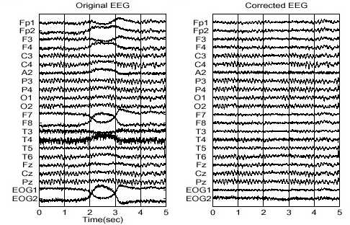
ICA-EEG-Filterung
Korrigierte EEG-Aufnahmen ohne 5 ICA-Muskelaktivitäten, Mischung
Notes:
Also: ICA ist geeignet, um EEG-Artefakte zu unterdrücken.
Kann man dadurch die „Ursachen“, die „Quellen der Gedanken“ entdecken ?
Dies könnte man meinen, aber ....

Slide 58
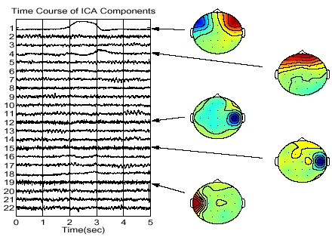
ICA-EEG-Analyse
Entmischte EEG-Aufnahmen: unabhängige Zentren, z.B. Muskelaktivität
Augenbewegungen R-L
Augenbewegungen oben-unten
Muskelaktivität 1
Muskeln 2
Muskeln 3
Jung, Humphries, Lee, Makeig, McKeown, Iragui, Sejnowski 1998

